Slide 1
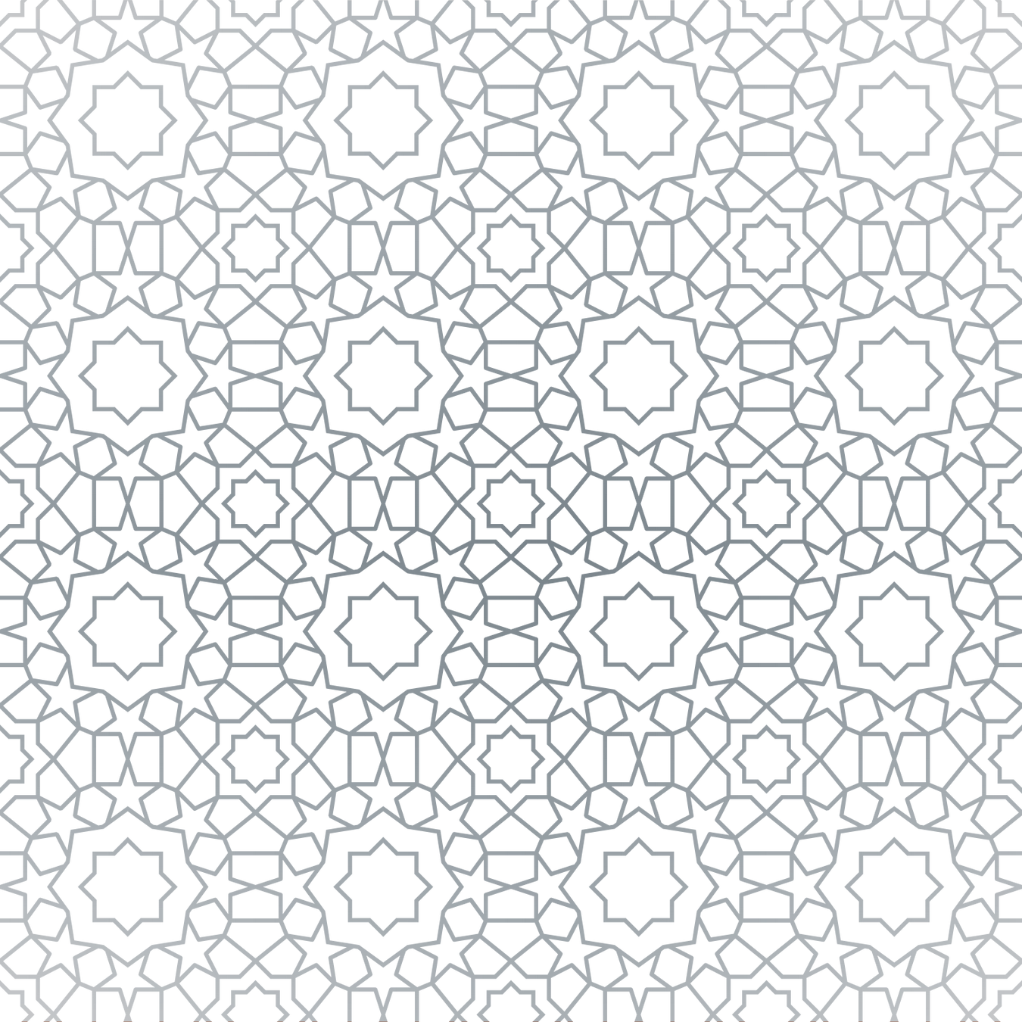





رمضان كريم
كل عام وأنتم بخير

Slide 2


مساحة الاشكال الرباعية
المستطيل – متوازي الاضلاع

Slide 3

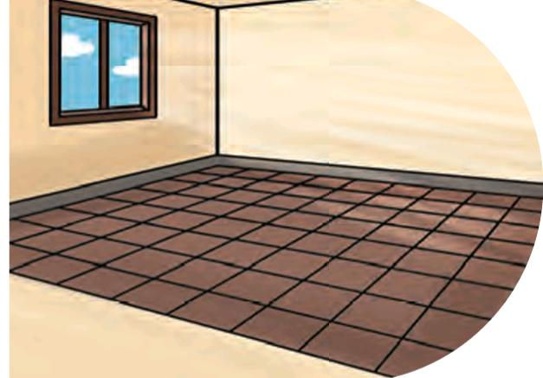
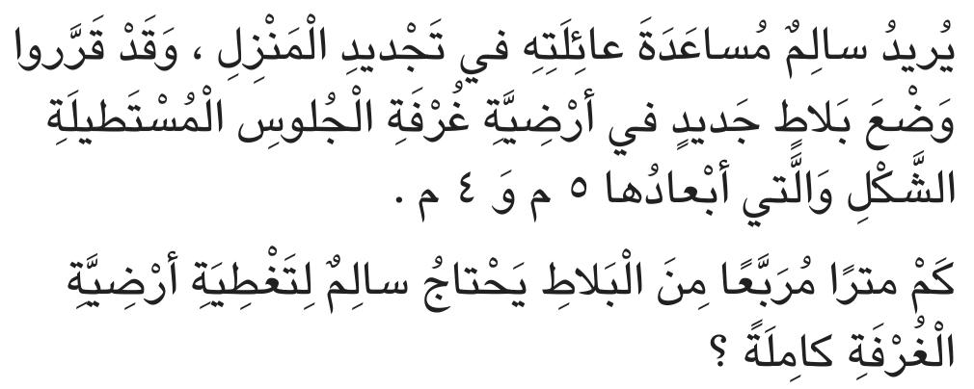
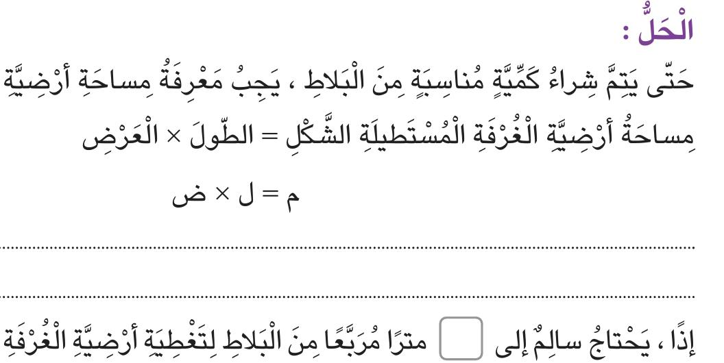
صفحة ١٢٤

Slide 4

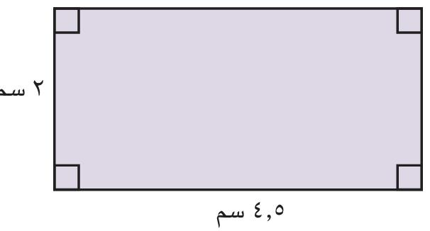
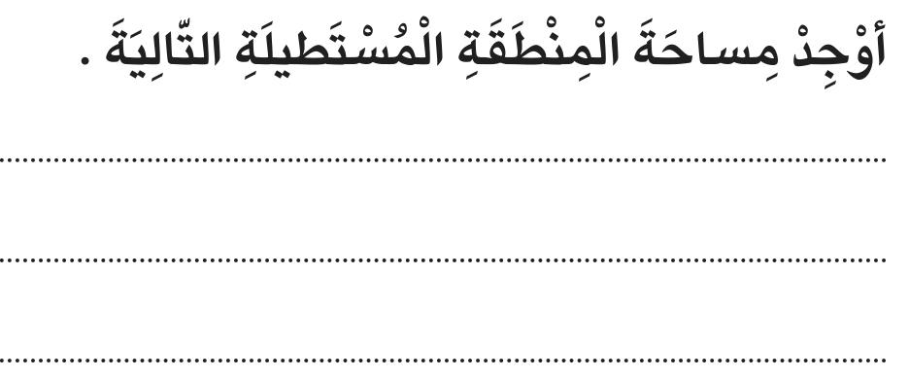
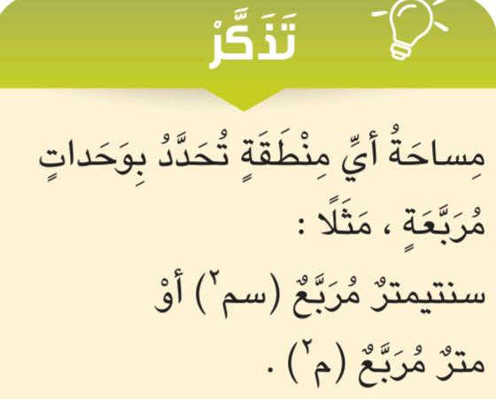
صفحة ١٢٤

Slide 5

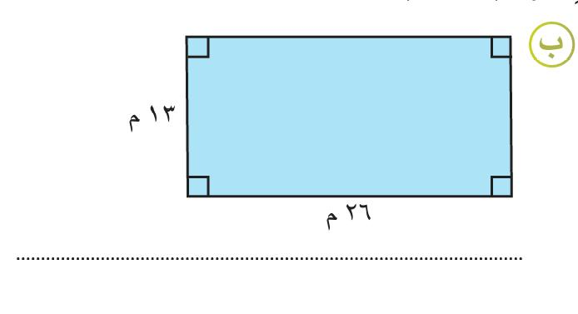
صفحة ١٢٧

Slide 6
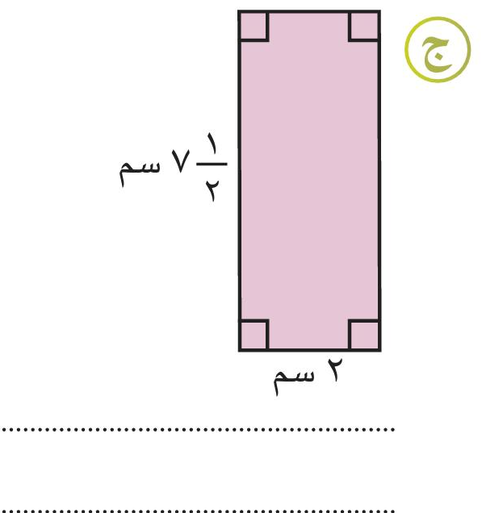
صفحة ١٢٧

Slide 7

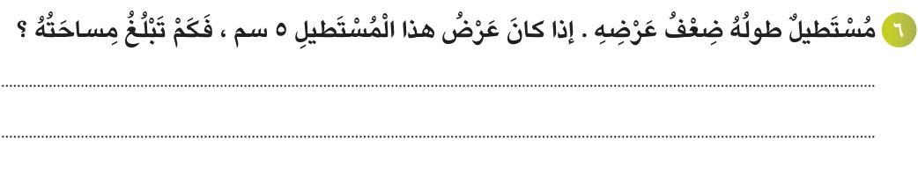
صفحة ١٢٨

Slide 8

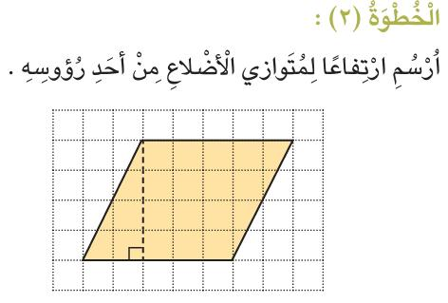
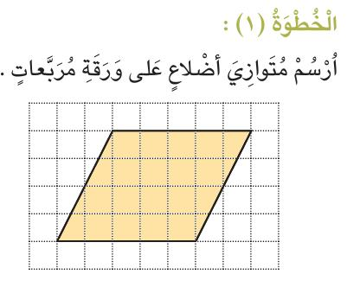
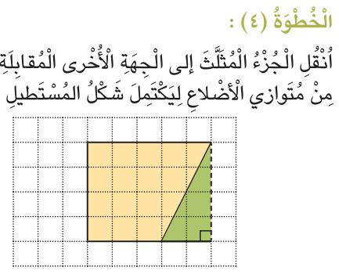
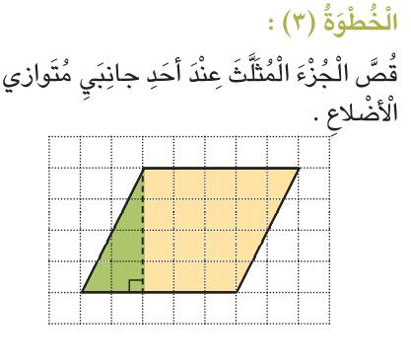
صفحة ١٢٥

Slide 9

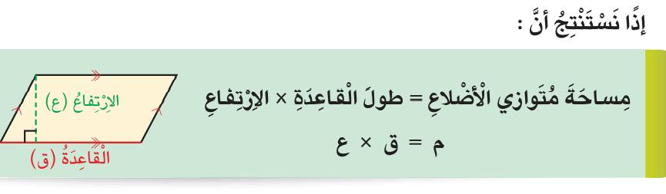
صفحة ١٢٥

Slide 10

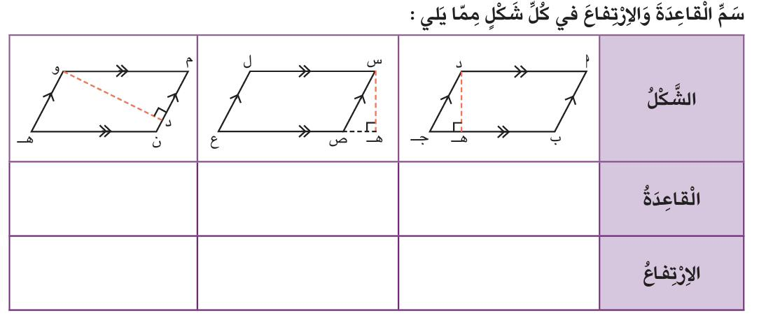
صفحة ١٢٦

Slide 11

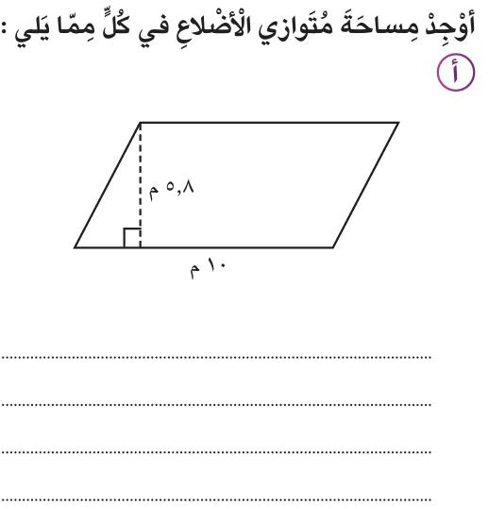
صفحة ١٢٦

Slide 12
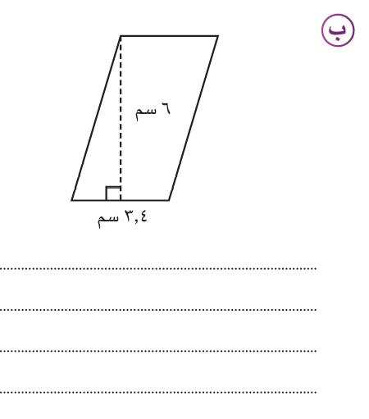
صفحة ١٢٦

Slide 13
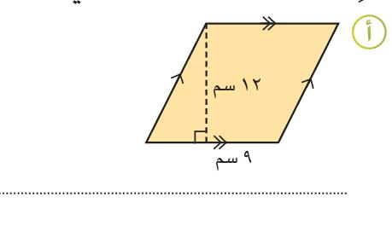
صفحة ١٢٧

Slide 14
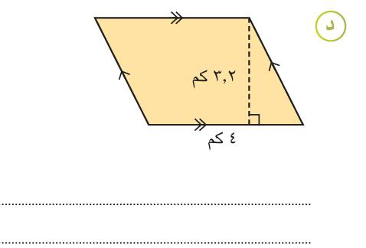
صفحة ١٢٧

Slide 15
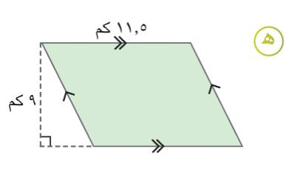
صفحة ١٢٨

Slide 16


صفحة ١٢٦

Slide 17
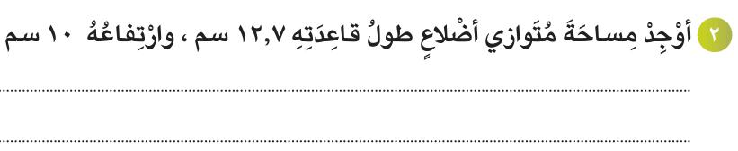
صفحة ١٢٨

Slide 18

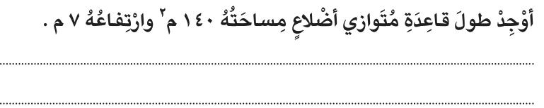
صفحة ١٢٦

Slide 19
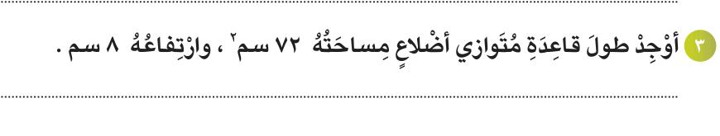
صفحة ١٢٨

Slide 20
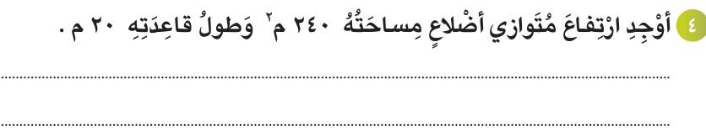
صفحة ١٢٨

Slide 21
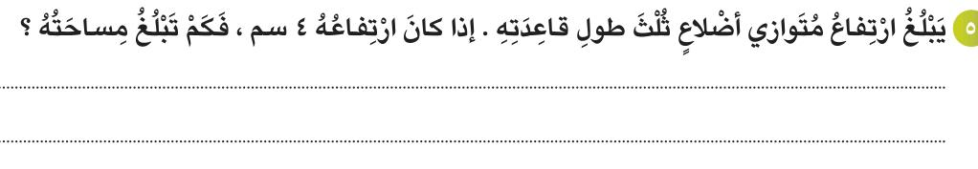
صفحة ١٢٨

Slide 22
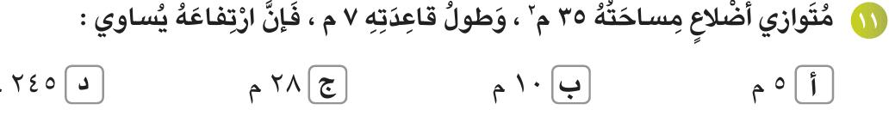
صفحة ١٥٩

